Slide 1
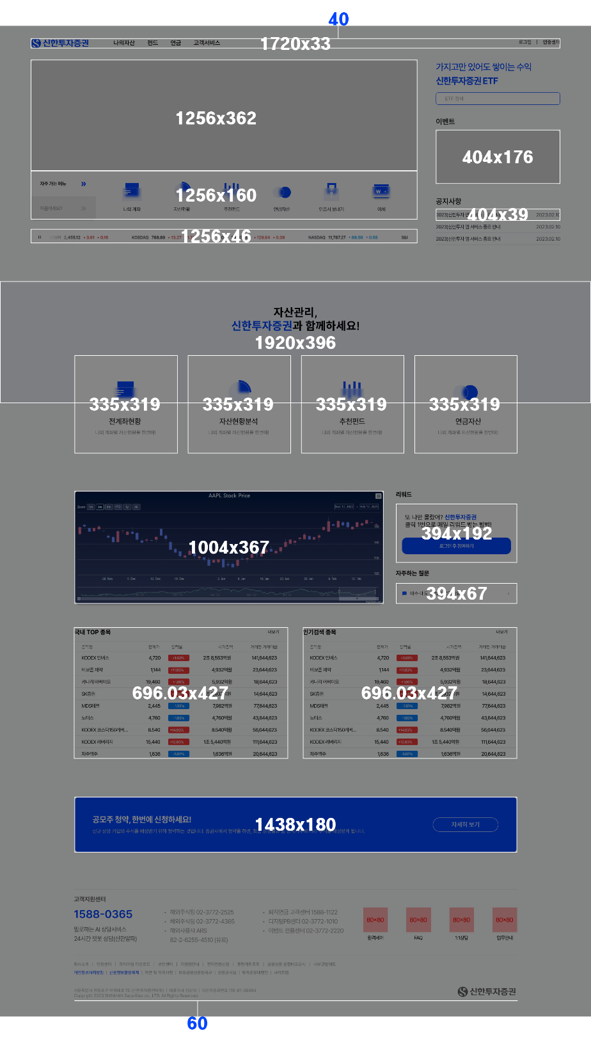
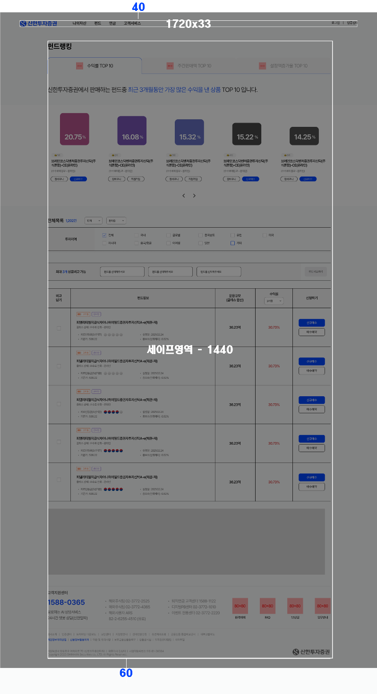
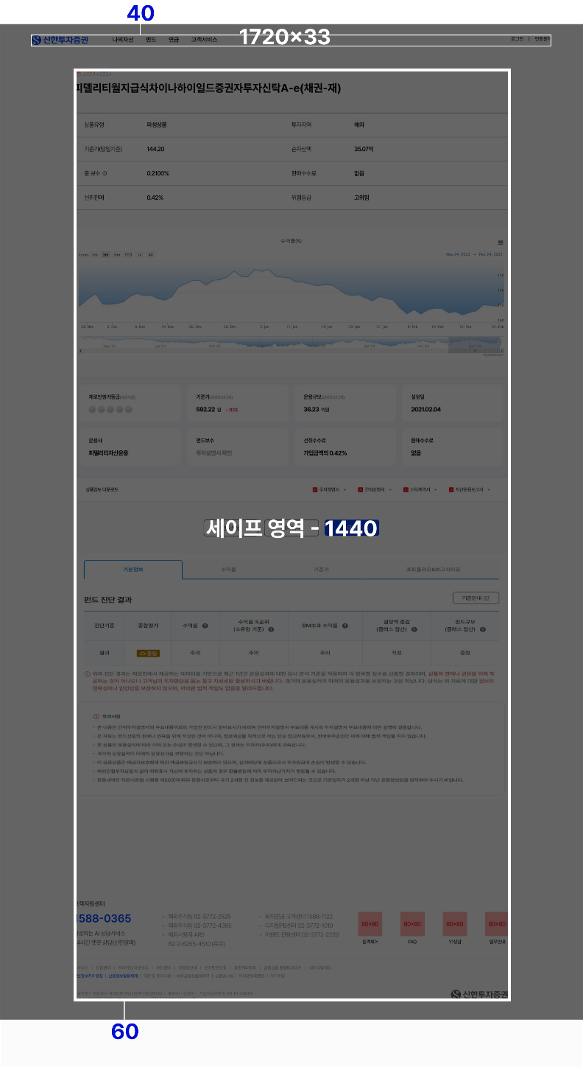
스타일 가이드
공통 패딩
- top:40px - bottom:60px
Safe-Area
- W1720px : 헤더, main일부 적용
- W1440px : 전체 영역 적용
패딩 간격
main
sub
content

